Slide 1

Aprendizaje supervisado
Javier Diaz Cely, PhD

Slide 2
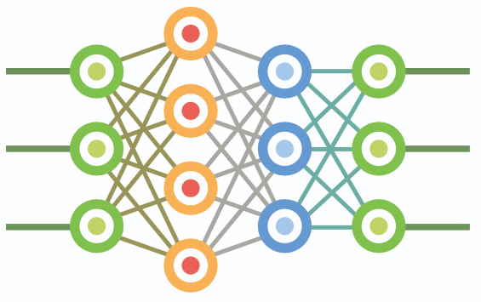
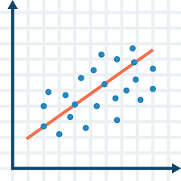
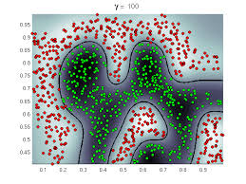
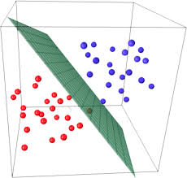
Agenda
Red Neuronal Artificial (ANN)
Regresión
Aprendizaje
supervisado
Clasificación

Slide 3
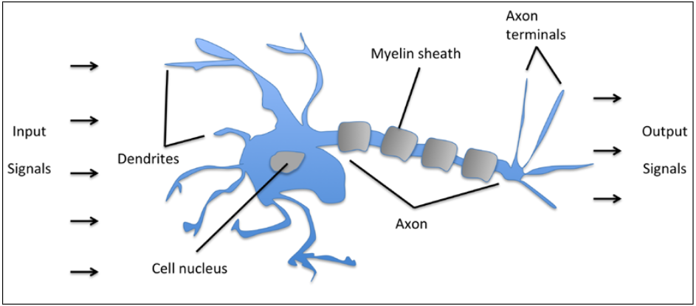
Redes neuronales
Modelos de aprendizaje automático bio-inspirados: tratan de modelar cómo funciona el cerebro → 1943 (McCulloch & Pitts), transmisión de señales eléctricas y químicas
Simplificación. Una neurona:
recibe múltiples señales de entrada,
que se acumulan en el cuerpo de la neurona
emiten una señal binaria que evalúa el sobrepaso de un umbral
Se conectan a otras neuronas a partir de sinapsis entre axones y dendritas
Python Machine Learning, 2015
¿cómo se parece esto a una regresión?
Javier Diaz Cely, PhD
Notes:
85 billones de neuronas

Slide 4
Redes neuronales
Una red neuronal se distingue por:
La topología de arquitectura de red: describe el número de neuronas en cada una de las capas y la manera como se conectan entre ellas
La función de activación: transforma la combinación de los inputs en una sola señal de salida a ser comunicada a las siguientes neuronas
El algoritmo de entrenamiento: especifica como los pesos de las conexiones se establecen de tal manera que se cohíba o incite la activación de las neuronas en proporción de las señales de entrada. Este algoritmo se llama back-propagation, y esta basado en el descenso de gradiente.
Javier Diaz Cely, PhD

Slide 5
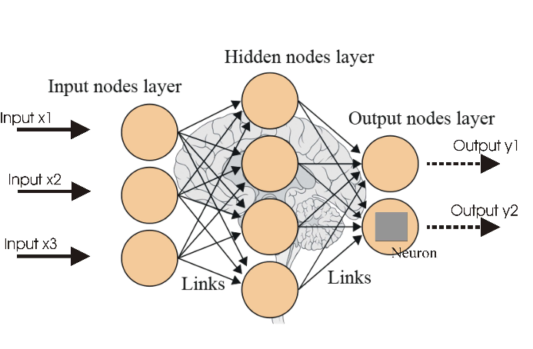
Redes neuronales
Topología: determina la complejidad de las tareas que se pueden aprender
Número de capas y como se conectan entre ellas. Deep Learning se refiere a la profundidad de las capas.
Número de neuronas en cada capa: salvo por la capa de entrada y salida, depende de la complejidad del problema y calidad de los datos. Cuidado con overfitting.
Dirección del envío de la información
Feedforward: hacia adelante
Recurrent: se permite retorno (short term memory)
www.analyticsvidhya.com/wp-content/uploads/2016/08/Artificial-Intelligence-Neural-Network-Nodes.jpg
Javier Diaz Cely, PhD
Notes:
Recurrent: → series de tiempo, secuencias
Entre menos neuronas mejor (overfitting)

Slide 6


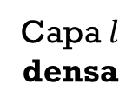



Redes neuronales – arquitecturas de capas comunes
1
$$w_{21}^{[l]}$$
1
2
$$w_{22}^{[l]}$$
En una capa densa o fully connected, cada una de sus neuronas están conectadas con todas las neuronas de la capa anterior (son las que se usan en las redes neuronales tradicionales).
$$w_{23}^{[l]}$$
2
3
$$w_{2n_{l−1}}^{[l]}$$
…
…
n_{l-1}
n_{l}
Capa $l$-1
Capa $l$
densa
Javier Diaz Cely, PhD
Notes:
Recurrent: → series de tiempo, secuencias
Entre menos neuronas mejor (overfitting)

Slide 7

Redes neuronales – Arquitecturas de capas comunes
En una capa densa o fully connected, cada una de sus neuronas están conectadas con todas las neuronas de la capa anterior (son las que se usan en las redes neuronales tradicionales).
Una capa convolucional captura relaciones espaciales de la capa anterior (se utiliza mucho con entradas imágenes).
Una capa puede ser recurrente, al considerar como inputs en un siguiente paso de cálculo sus propias salidas de pasos anteriores (se utiliza en señales de audio, secuencias, lenguaje natural, etc.).
1
1
2
2
3
…
…
n_{l-1}
n_{l}
Capa $l$-1
Capa $l$
densa
Javier Diaz Cely, PhD
Notes:
Recurrent: → series de tiempo, secuencias
Entre menos neuronas mejor (overfitting)

Slide 8
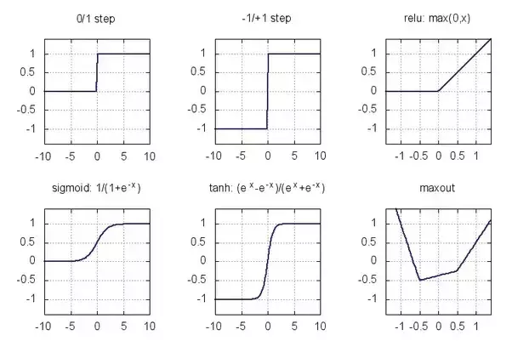
Redes neuronales
Muy usada en Deep Learning. Capas intermedias, rapidez
Las más parecidas a la realidad biológica
Funciones de activación: mecanismo de procesamiento de la información entrante que permite la propagación de la señal en la red buscando una no linealidad.
Se prefieren las que tengan buenas propiedades matemáticas (simples, derivables)
Para evitar problemas de aprendizaje, se acostumbra normalizar las entradas, para que los valores se encuentren en los rangos dinámicos de las funciones de activación.
Javier Diaz Cely, PhD
Muy usada, funciona mejor que la sigmoide en las capas escondidas
Regresión logística, capa de salida binaria

Slide 9
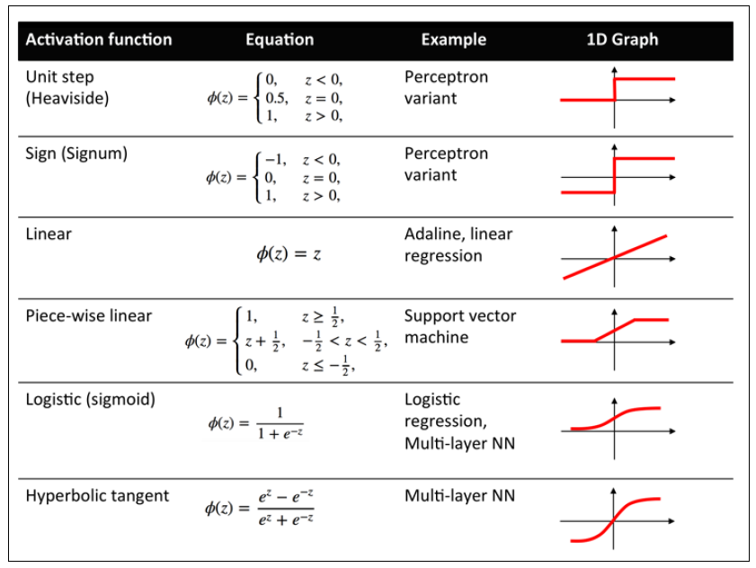
Redes neuronales
Funciones de activación: Se busca la no linealidad en las funciones de activación de las capas intermedias, de lo contrario tener 1 capa o varias correspondería se podría reducir a una simple combinación lineal de los datos.
La función de activación lineal solo se utiliza en la capa de salida, en problemas de regresión.
Javier Diaz Cely, PhD
Raschka, 2017

Slide 10









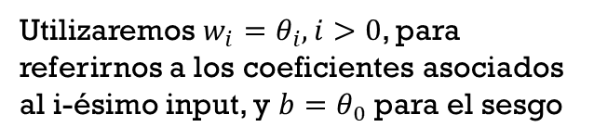
Regresión lineal
1
x1
$$w_{1}$$
$$b$$
x2
$$w_{2}$$
∑
$$w^{T}X$$
Señal de salida
$$w_{3}$$
x3
$$w_{n}$$
T
…
$$b$$
$$w_{1}$$
$$w_{2}$$
$$w_{n}$$
1
$$x_{1}$$
$$x_{2}$$
$$x_{n}$$
xn
Utilizaremos $w_{i}=θ_{i}, i>0$, para referirnos a los coeficientes asociados al i-ésimo input, y ${b=θ}_{0}$ para el sesgo
*
$$=w^{T}X$$
…
…
Javier Diaz Cely, PhD

Slide 11
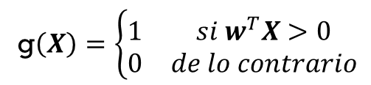
Perceptrón, 1957 (Rosenblatt)
Función de activación: Heavy-side
1
x1
g$\left(X\right)=\left\{\begin{matrix}1 & si w^{T}X>0 \\ 0 & de lo contrario\end{matrix}\right.$
$$w_{1}$$
$$b$$
Neurona
x2
$$w_{2}$$
∑
$$w^{T}X$$
1
Señal de salida
$$w_{3}$$
0
x3
$$w_{n}$$
T
…
$$b$$
$$w_{1}$$
$$w_{2}$$
$$w_{n}$$
1
$$x_{1}$$
$$x_{2}$$
$$x_{n}$$
xn
$$=w^{T}X$$
*
…
…
Javier Diaz Cely, PhD
Notes:
Inicialmente muy prometedora

Slide 12


Perceptrón, 1957
$$x_{1}$$
Imposibilidad de tratar casos no linealmente separables, e.g. XOR, Minsky et Papert, 1969
→ Perceptrón multicapa
Propagación de la información
1
1
$$x_{1}$$
x1
∑
1
0
∑
1
La señal de salida es el resultado de 2 fases:
La agregación lineal y
la aplicación de la función de activación
0
x2
∑
1
0
Javier Diaz Cely, PhD
Capa de entrada
Capa escondida
Capa de salida

Slide 13
Regresión lineal
1
x1
Función de activación: identidad
$$w_{1}$$
$$b$$
Neurona
x2
$$w_{2}$$
∑
$$w^{T}X$$
Señal de salida
$$w_{3}$$
x3
$$w_{n}$$
T
…
$$b$$
$$w_{1}$$
$$w_{2}$$
$$w_{n}$$
1
$$x_{1}$$
$$x_{2}$$
$$x_{n}$$
xn
$$=w^{T}X$$
*
…
…
Javier Diaz Cely, PhD

Slide 14
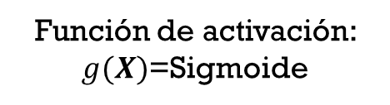
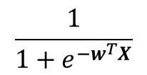
Regresión logística
1
Función de activación: $g(X)$=Sigmoide
x1
$$\frac{1}{1+e^{−w^{T}X}}$$
$$w_{1}$$
$$b$$
Neurona
x2
$$w_{2}$$
∑
$$w^{T}X$$
Señal de salida
$$w_{3}$$
x3
$$w_{n}$$
T
…
$$b$$
$$w_{1}$$
$$w_{2}$$
$$w_{n}$$
1
$$x_{1}$$
$$x_{2}$$
$$x_{n}$$
xn
$$=w^{T}X$$
*
…
…
Javier Diaz Cely, PhD
Notes:
No linealidad
Derivable

Slide 15
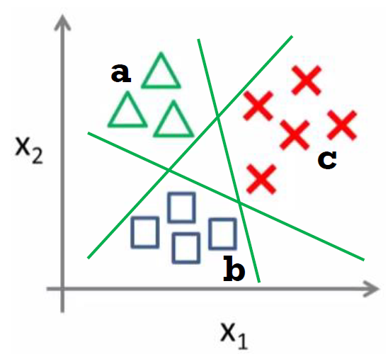







Softmax
Softmax
$$\frac{e^{Θ^{T}X^{(i)}}}{\sum_{j}{e^{Θ^{T}X^{(j)}}}}$$
x1
∑
$${Θa}^{T}X$$
$$P(a)$$
x2
∑
$${Θb}^{T}X$$
$$P(b)$$
x3
…
∑
$${Θc}^{T}X$$
$$P(c)$$
xn
Javier Diaz Cely, PhD
Notes:
No linealidad
Derivable

Slide 16
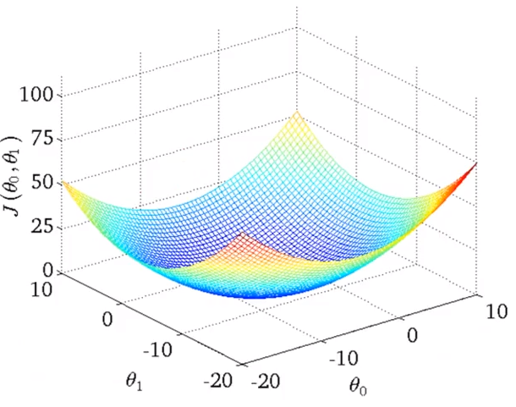
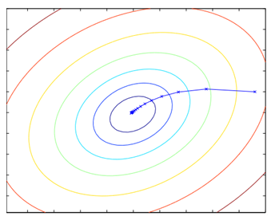
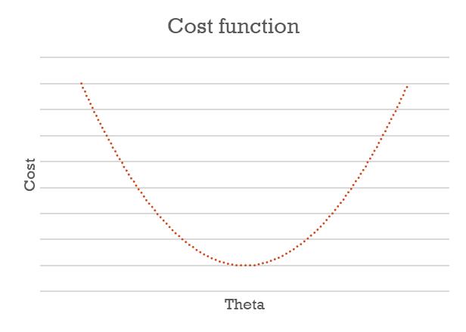


Descenso de gradiente
Descenso de gradiente
$$θ_{1}$$
$$θ_{0}$$
Javier Diaz Cely, PhD

Slide 17
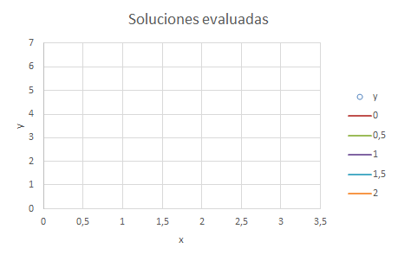
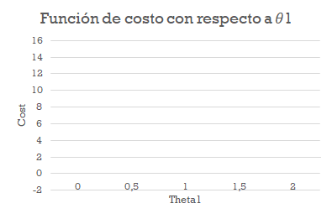
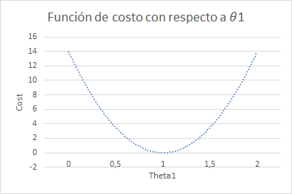

Descenso de gradiente
Ejemplo: tenemos los datos siguientes.
¿Cuáles son los valores de $θ_{0}$ y $θ_{1}$?
$θ_{0}=0$ y $θ_{1}=1$
Partiendo del hecho de que sabemos que $θ_{0}=0$, evaluemos la función de costo para $θ_{1}$, haciendo variar su valor entre {0, 0.5, 1, 1.5, 2}
Javier Diaz Cely, PhD

Slide 18
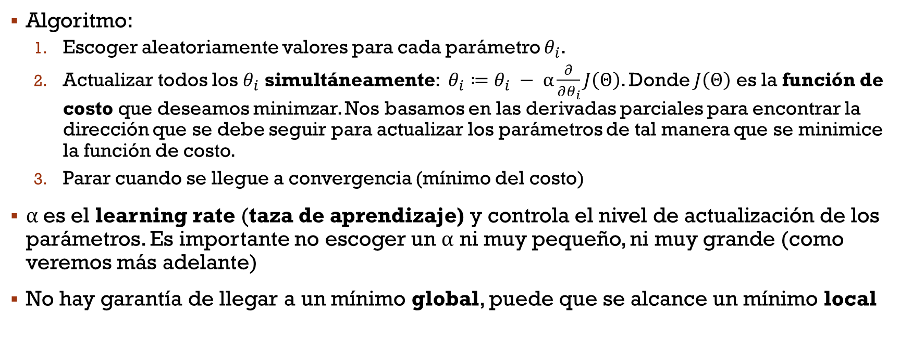
Descenso de gradiente
Algoritmo:
Escoger aleatoriamente valores para cada parámetro $θ_{i}$.
Actualizar todos los $θ_{i}$ simultáneamente: $θ_{i}≔θ_{i} − α\frac{∂}{∂θ_{i}}J\left(Θ\right)$. Donde $J\left(Θ\right)$ es la función de costo que deseamos minimzar. Nos basamos en las derivadas parciales para encontrar la dirección que se debe seguir para actualizar los parámetros de tal manera que se minimice la función de costo.
Parar cuando se llegue a convergencia (mínimo del costo)
$α$es el learning rate (taza de aprendizaje) y controla el nivel de actualización de los parámetros. Es importante no escoger un $α$ ni muy pequeño, ni muy grande (como veremos más adelante)
No hay garantía de llegar a un mínimo global, puede que se alcance un mínimo local
Javier Diaz Cely, PhD
Notes:
Explicar el assignment
Explicar la simultaneidad de las actualizaciones de todos los parámetros

Slide 19
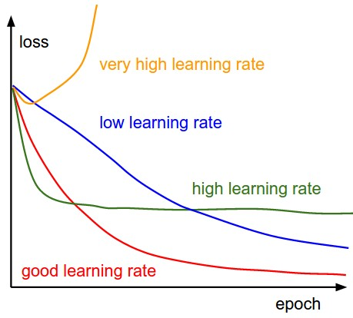
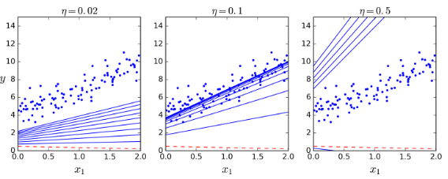
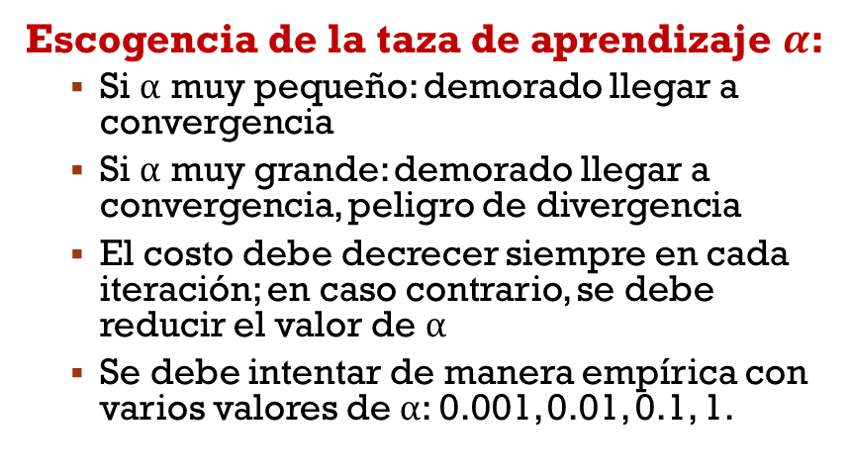
Descenso de gradiente
Escogencia de la taza de aprendizaje $α$:
Si $α$ muy pequeño: demorado llegar a convergencia
Si $α$ muy grande: demorado llegar a convergencia, peligro de divergencia
El costo debe decrecer siempre en cada iteración; en caso contrario, se debe reducir el valor de $α$
Se debe intentar de manera empírica con varios valores de $α$: 0.001, 0.01, 0.1, 1.
Géron, 2017
http://cs231n.github.io/neural-networks-3/

Slide 20
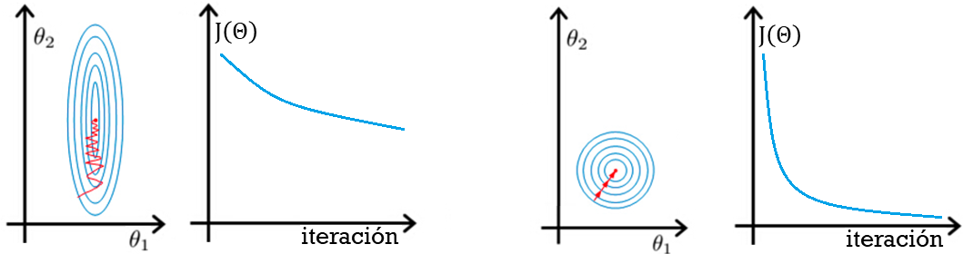
Descenso de gradiente
Feature Scaling
Si escalas muy diferentes: demorado llegar a convergencia, sobre influencia de las derivadas parciales de las variables de mayor escala iteración →Normalización
Si misma escala: influencia igual de las derivadas parciales de todos los parámetros
También ayuda que los datos estén centrados en 0

Slide 21
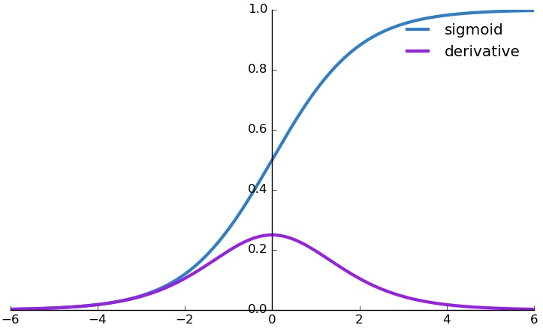
Descenso de gradiente
Gradiente explosivo o desvaneciente
Si se usan funciones de activación como la sigmoide o la tangente hiperbólica, los valores muy pequeños o muy grandes tienen una pendiente muy baja, por lo que la optimización puede ser extremadamente lenta → Uso de ReLU
Batch regularization (normalización): estandarizar los datos de entrada a cada capa para evitar valores extremos.
Javier Diaz Cely, PhD

Slide 22
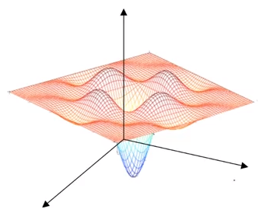


Descenso de gradiente
J
¿Problema de óptimos locales?
Se creería que uno de los problemas principales del gradient descent en el contexto del DL es el de encontrarse con una función de costo con muchos óptimos locales.
Para que haya un óptimo local, todas las derivadas parciales con respecto a cada uno de los parámetros (e.g. 1 millón) tienen que ser convexas en ese punto, lo que es extremadamente improbable.
$$θ_{2}$$
$$θ_{1}$$
Andrew Ng, 2017
Javier Diaz Cely, PhD

Slide 23
Taller: regresión logística y ANN
Desarrollar el taller de regresión logística y redes neuronales sobre el dataset de cáncer de seno.
Javier Diaz Cely, PhD

Slide 24
Taller: regresión de la fuerza del concreto con un ANN
Desarrollar el taller de redes neuronales para la regresión sobre el dataset de fuerza del concreto según su composición química.
Javier Diaz Cely, PhD

Slide 25
Pronósticos con redes neuronales densas
t-3
Las redes tradicionales con capas densas permiten realizar tareas de pronóstico sobre datos univariados. Es necesario definir la arquitectura de los modelos, estableciendo:
El número de periodos sobre los cuales se basará el pronóstico: determina el número de neuronas en la capa de entrada
El número de periodos a pronosticar en el futuro, que determina el número de neuronas en la capa de salida. En el caso de pronóstico de múltiples periodos, hay que definir la estrategia a seguir:
Crear un solo modelo: capa de salida con tantas neuronas como periodos a pronosticar
Crear un modelo independiente para cada período en el futuro: tantos modelos como periodos a pronosticar, con una neurona en la capa de salida.
Decidir si se incluye recursivamente o no los pronósticos de los periodos anteriores.
t-2
t-1
t
t+1
t+2
t+3
Javier Diaz Cely, PhD

Slide 26
Taller: Pronósticos de pasajeros aéreos con ANN
Desarrollar el taller de pronóstico con redes neuronales con el dataset de número de pasajeros mensuales.
Javier Diaz Cely, PhD

Slide 27
Referencias
Introduction to Statistical Learning with Applications in R (ISLR), G. James, D. Witten, T. Hastie & R. Tibshirani, 2014
Data Science for Business, Foster Provost & Tom Fawcett, O’Reilly, 2013
Machine Learning, Tom M. Mitchell, McGraw-Hill,1997
Javier Diaz Cely, PhD

